Slide 1



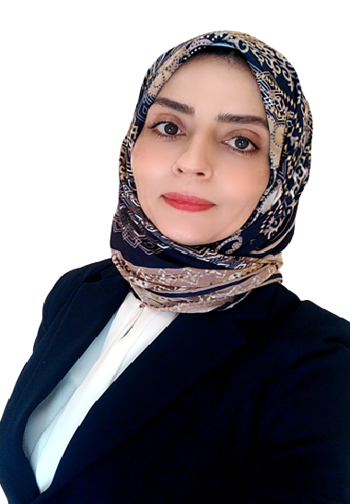
نظريات الاتصال الإعلامي
المحاضرة الأولي
البيئة الاتصالية.... المفهوم وحدود التأثير.
إعــــداد
د/ شيرين فاروق ربيع
كود المقرر: DGM 122

Slide 2



المحاضرة
الأولي
المحاضرة الأولي
البيئة الاتصالية.... المفهوم وحدود التأثير

Slide 3


المحاضرة السابقة تحدثنا فيها بشكل سريع وموجز حول النقاط التالية:-
توصيف المقرر.
أهداف المقرر.
عملية التقييم الطلابي.
موضوعات المقرر.
مفهوم الاتصال.
مراحل تطوره الإنساني.
عناصر العملية الاتصالية.
مفهوم النظرية العلمية الاتصالية وأوجه الاستفادة العلمية منها.

Slide 4

المحاضرة الأولي
المحاور الرئيسية
مفهوم الاتصال. The Concept of Communication
مراحل تطوره الإنساني.The History of Communication
أنواع الاتصال.Types of Communication
وظائف الاتصال. Communication Functions
عناصر العملية الاتصالية. Elements of Communication Process
شروط كفاءة العملية الاتصالية، وأهم معوقاتها
Effective & obstacles of the Communication Process
7. الخلاصة. Summary

Slide 5


المحاضرة الأولي
أولاً: مفهوم الاتصال The Concept of Communication
تعددت مفاهيم الاتصال بتعدد العلوم الإنسانية، ولا يعني تعدد تلك التعريفات إشارة لوجود خلاف فى المفهوم، بقدر مايُشير إلى ثراء المعني وتأكيد أهميته.. ويمكن تصنيفها على النحو التالي:-
أولاً: تعريفات اهتمت بالاشتقاق اللغوي للكلمة اللاتينية Communicare بمعني يشيُع أو يصبح الشئ شائعاً، وبالتالي يتحقق الاتصال عندما تتوافر مشاركة عدد من الأفراد فى أمر ما.
هذه التعريفات وغيرها تأثرت إلى حداً ما بهذا الاشتقاق اللغوي، فقصرت الاتصال على مجرد نقل المعلومات من فرد إلى آخر، فيتحقق الشيوع والانتشار نتيجة النقل ، لكن هذا النوع من المفاهيم قصر الاتصال على اتجاه واحد من الفرد إلى فرد آخر أو آخرين وهو بذلك ( اتصال خطي).

Slide 6
المحاضرة
الأولي
ثانياً: تعريفات ركزت على مفهوم الاتصال باعتباره نشاطاً إنسانياً، قائم على العلاقة بين المنبه والاستجابة S-R والتى تُشير إلى الاتصال الهادف أو المقصود ومن أبرز تلك التعريفات:-
كارل هوفلاند: C.Hovland والذى عرف الاتصال على أنه العملية التى يقوم الفرد من خلالها بإرسال مثير لفظي عادة لكي يعُدل أو يقوم من سلوك الآخرين.
بيرلو: Berlo وقد عرف الاتصال بأنه السلوك الذى يهدف إلى الحصول على استجابة معينة من شخص ما، وهذا المفهوم يركز على ضرورة الاستجابة سواء كانت مقصودة أو غير مقصودة، ويتلقاها المرسل أو القائم بالاتصال فى شكل تغذية راجعة مرتدة Feedback أو رجع الصدي.
وأصبح الاتصال بهذه الرؤي يعمل فى اتجاه دائري من المرسل إلى المستقبل ( منبه) ثم رجع الصدي ( الاستجابة) من المستقبل إلى المرسل، وهذا ما حدا إلى وصف الاتصال بأنه عملية تفاعل Interaction بين المرسل والمستقبل من خلال اتجاه المثير والاستجابة.

Slide 7
المحاضرة الأولي
ثالثاً: من جانب آخر ساهم علم اللغة وعلم النفس اللغوي بالتركيز على المعنى أو دلالة الرموز بين المرسل والمستقبل فى عملية الاتصال، وهو ما أخذ به ويلبور شرام ونيسلون وغيرهم.
رابعاً: آخرون قدموا تعريفات للاتصال مركزين على مفهوم الاتصال عملية يقوم فيها طرف أول ( مرسل) بإرسال رسالة إلى طرف مقابل (مستقبل) بما يؤدي إلى أحداث أثر معين على متلقي الرسالة. ومن نماذج هذه التعريفات:
جيهان رشتي عرفت الاتصال بكونه: عملية يتم بمقتضاها تفاعل بين مرسل ومستقبل ورسالة فى مضامين اجتماعية معينة، وفى هذا التفاعل يتم نقل أفكار ومعلومات ومنبهات بين الأفراد عن قضية أو معني مجرد، أو واقع معين.
ومع تعدد التعريفات التى وضعت من قبل الباحثين لمفهوم الاتصال فأننا يمكن أن نعتمد تعريفا مبسطا وشاملاً للاتصال هو : ( أن الاتصال عملية يتم بمقتضاها تفاعل بين مرسل ومستقبل ورسالة فى مضامين اجتماعية معينة، وفى هذا التفاعل يتم نقل أفكار ومعلومات ومنبهات بين الأفراد عن قضية، أو معني مجرد أو واقع معين).

Slide 8
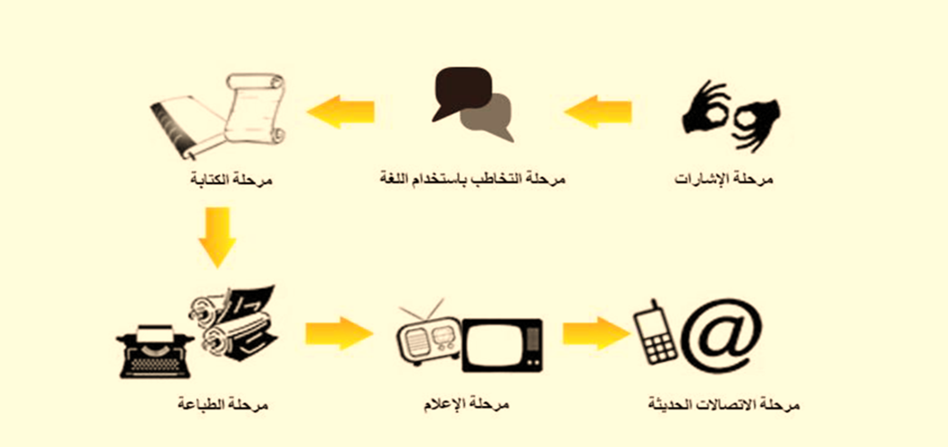
ثانياً: مراحل تطور الاتصال الإنساني:The History of Communication
المحاضرة الأولى
مر الاتصال الإنساني بعدة مراحل وهى على النحو التالي:-

Slide 9

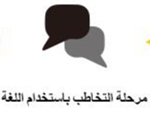
المرحلة الأولي مرحلة الإشارات:
وهى المرحلة البدائية البسيطة التى كان يستخدم عدد محدود من الأصوات كالزمجرة والدمدمة والصراخ إضافة إلى لغة الجسد من حركات الأيدي والأرجل. هذا يعني أنّ الناس في عصر الإشارات والعلامات كان يتعين عليهم التمسك بأن تكون رسائلهم بسيطة وبأن ينقلوا هذه الرسائل بطريقة بطيئة.
المرحلة الثانية مرحلة التخاطب واستخدام اللغة:
أتاحت اللغة للأفراد قدرة أكبر على التواصل، فاللغة مخزون تراكمي هائل للمعاني والكلمات والتعبيرات. كما تُعد اللغة نظاماً يتسم بخاصية الاتصال وهذه الخاصية الاتصالية تقصر اللغة على أداء وظيفة واحدة هي الاتصال الإنساني وليس أي شيء آخر فالرسائل اللفظية المتبادلة بين الأفراد دائماً يكون هدفها توصيل أفكار معينة يتوصل من خلالها أطراف التفاعل إلى المعنى المشترك، ولكون اللغة تتميز بالمرونة والانفتاح وقابليتها للإثراء بإلحاق إشارات جديدة فهي قادرة على احتضان العبارات والكلمات المستحدثة نتيجة لحاجة الأفراد وما يُستجد في عالمهم من أحداث.
المحاضرة الأولى

Slide 10

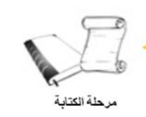

المحاضرة الأولي
المرحلة الثالثة مرحلة ظهور الكتابة:
إنّ القيمة الحقيقية للكتابة هي أنها أوجدت لدى الإنسان القدرة على أن يحفظ عبر الزمان ويوزع عبر المكان سجلات مادية للاتصال أكثر فاعلية من الحديث والكلام ...فالتأثير الأكبر لتطور الكتابة هو تخلص العقل البشري من عبء ضرورة تذكر كل شيء وإعادة تلاوته ليبقى حياً في ذاكرة الأجيال. وكان السومريون أول من اخترع طريقة الكتابة سميت بالطريقة السومرية واستطاعوا الكتابة على الطين اللين وذلك منذ حوالي 3600 سنة ق. م وقد مرت الكتابة بدورها بالعديد من المراحل، حيث اخترع الفينيقيون الحروف الابجدية . ليكمل اليونانيون مسيرة تطوير الكتابة باختراعهم الابجدية التي تشتمل على حروف متحركة وذلك في القرن الثامن إلى القرن السادس ق.م وبالإضافة إلى الكتابة على الطين والحجر فقد كانت الكتابة كذلك على العظام والخشب. وقد اجتهد المصريون فاستخدما ورق البردي حوالي 2500 ق.م ثم تمكن الصينيون من اختراع الورق من لحاء شجر التوت حوالي عام 105 م، واستطاع المسلمون الحصول عليه بعدما امتدت فتوحاتهم ثم أنتجوا ورق من ألياف الكتان، ثم ظهور أول مصنع لإنتاج الورق في التاريخ في مدينة سمرقند .

Slide 11
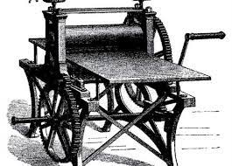
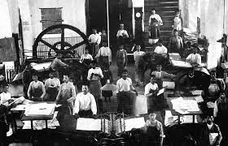

المحاضرة الأولى
المرحلة الرابعة مرحلة الطباعة:
أتاحت هذه المرحلة الفرصة لتعميم نمط اتصالي جديد عبر نشر مئات وآلاف النسخ من الصحف والمطبوعات. ويعتبر اختراع "يوحنا غوتنبورغ" لآلة الطباعة في منتصف القرن 15 بداية الانطلاق لانتشار المنتج الإعلامي والثقافي( الصحف، المجلات، الكتب...) وبروز المجتمع الجماهيري والثقافة الجماهيرية والنشر الجماهيري للدوريات.
المرحلة الخامسة عصر الإعلام:
الذي بدأ بظهور الصحافة الجماهيرية ثم التلغراف الذي كان عنصراً مهماً في تكنولوجيا الاتصال وبعدها ظهرت السينما والإذاعة والتلفاز. وتجسدت هذه المرحلة بظهور السينما عام 1895، ثم الإذاعة عام 1923، ثم ظهور التليفزيون1934.

Slide 12
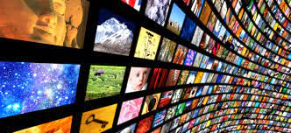


المرحلة السادسة عصر ثورة الاتصالات الحديثة:
شهد النصف الثاني من القرن العشرين من أشكال تكنولوجيا الاتصال ما يتضاءل أمامه كل ما تحقق في عدة قرون سابقة ولعلّ من أهم مظاهر هذه التكنولوجيا ذلك الاندماج الذي حدث بين تكنولوجيا الحاسبات الإلكترونية واستخدامها في تخزين واسترجاع خلاصة ما أنتجه الفكر البشري بأسرع وقت وبأقل حيز متاح. وقد كان لاستخدام الحاسوب في الإعلام تأثير كبير تجلى في الخروج من طبيعة وسائل الإعلام التقليدية إلى وسائل إعلام أكثر تفاعلية بين مصدر المعلومة والمستقبل كذلك يظهر دور استخدام الحاسوب في الإعلام في عملية تسريع نقل الرسائل الإعلامية من مكان لآخر في وقت محدد بسبب توافر شبكات الاتصال الحديثة. وحالياً نشهد نقلة نوعية فى مجال الإعلام الرقمي خاصة مع ظهور تقنيات الذكاء الاصطناعي وتعلم الآلة.

Slide 13
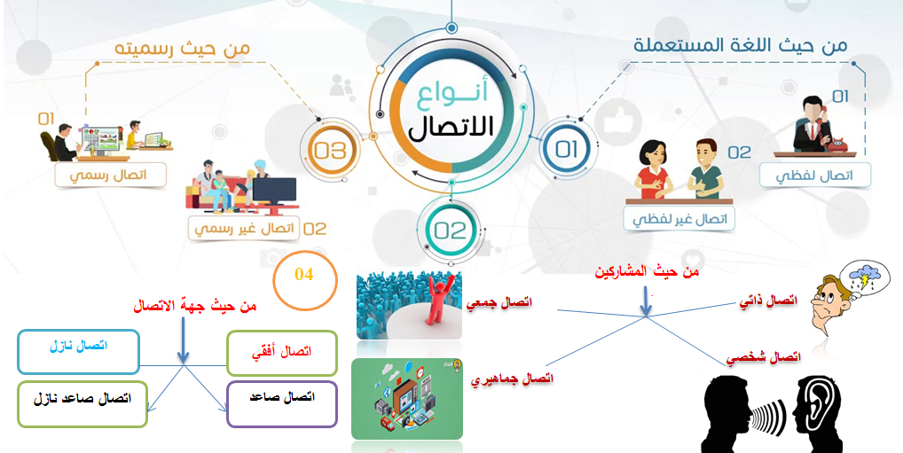
المحاضرة الأولى
Types of Communication ثالثاً: أنواع الاتصال

Slide 14
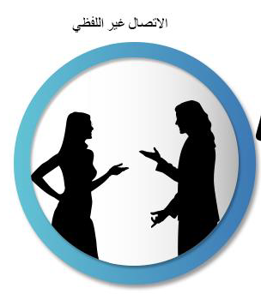

المحاضرة الأولي
1. التقسيم حسب نمط الاتصال
ب. اتصال غير لفظي: يستخدم لغة الإشارة والحركة والرموز والمظهر واللمس.
أ. اتصال لفظي: يستخدم اللغة المنطوقة أو المكتوبة بالمذكرات والتقارير والمؤتمرات والندوات.

Slide 15
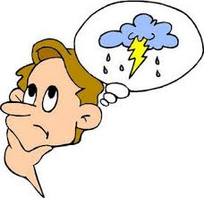
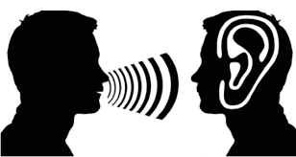
المحاضرة الأولى
2. تقسيم حسب المشاركين بالاتصال
ب.الاتصال الشخصي Intrapersonal Communication وهو الاتصال المباشر بين الأفراد، يتصف بالمواجهة بين شخصين فقط، على نحو ما يحدث بين الأصدقاء أو الأسرة أو بعض الزملاء، أو عبر الاتصالات الهاتفية أو الخطابات الشخصية المتبادلة. ويمتاز هذا النوع من الاتصال بأن الفرد يمكنه أن يتلقي رجع الصدي فيه بشكل فوري، مما يُتيح الفرصة لتعديل الرسالة بناء على مجربات العملية الاتصالية.
أ. الاتصال الذاتي: Intrapersonal Communication
وهو الاتصال الذى يجري بين الفرد ونفسه بهدف تنظيم فهمه وإدراكه لنفسه ولما يحيط به من أشخاص أو أشياء أو أحداث أو مفاهيم . ويُعد هذا الاتصال هو أساس كل أشكال الاتصال البشرية.

Slide 16
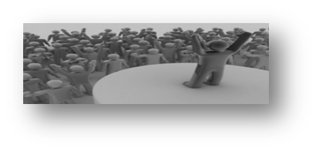

المحاضرة الأولي
التقسيم حسب المشاركين بالاتصال
د.اتصال جماهيري: Mass Communication
وهو عملية اتصال تقوم بها جهات أو أفراد بهدف الوصول إلى عدد كبير من الأفراد باستخدام وسائل الاتصال الجماهيري ( وسائل الإعلام) مثل الصحف، المجلات، الإذاعة، التليفزيون، السينما..الخ ويمتاز باعتماده على تكنولوجيا حديثة، كما أنه عملية منظمة مدروسة يشترك فيها فريق عمل، ويُتيح الاتصال الجماهيري الوصول إلى آلاف وملايين الأفراد فى الوقت نفسه، إلا أنه لا يُتيح فرصة فورية لتعديل الرسالة الاتصالية، نظراً لضخامة عدد الجمهور، وعدم تجانسه فكرياً وثقافياً... الخ
ج. اتصال جمعي Macro Group
ويتماثل مع الاتصال الشخصي بين فردين؛ إلا أن عدد الأفراد الذين يجرون العملية الاتصالية أكثر من اثنين، مثل الفصل الدراسى أو حلقات النقاش العلمى والندوات المحدودة العدد أو كبيرة العدد وذات كثافة جماهيرية واسعة كما فى الخطب الجماهيرية أو المؤتمرات التى قد يحضرها الآلاف من المتلقين.

Slide 17


3. التقسيم حسب درجة الرسمية
ب. الاتصال غير الرسمي: وهو الاتصال الذى يجري بين الأفراد العاملين فى إحدى المؤسسات خارج نطاق الاتصال الرسمي.
أ. الاتصال الرسمي: وهو الاتصال الذى يتم بين إدارات مختلفة فى مؤسسة بالطرق الرسمية تعميمات، خطابات، مذكرات.

Slide 18
المحاضرة الأولى
4. الاتصال حسب جهة الاتصال:
اتصال أفقي: وهو الذي يحدث بين فردين أو أكثر على المستوي نفسه وظيفياً ومهنياً، مثلاً الاتصال بين العاملين بالمؤسسة.
اتصال نازل: وهو الاتصال الذى يتم من أعلى التنظيم فى مؤسسة أو شركة إلى المرؤوسين، لنقل الأوامر والتعليمات والمنشورات، وغالباً ما يتصف هذا الاتصال بأنه لا يحمل تغذية عكسية أو رجع صدي.
اتصال صاعد: وهو الاتصال الصادر من المرؤوسين إلى رؤوساهم فى العمل، ويتطلب هذا النوع من الاتصال تشجعياً من المدراء للمرؤوسين فى المؤسسة وبالعكس.
اتصال صاعد نازل: وهو اتصال فى اتجاهين من المدراء والرؤساء إلى المرؤوسين فى المؤسسة وبالعكس.

Slide 19
رابعاً: وظائف وسائل الاتصال
.Communication Functions
يمكن تحديد عدة وظائف لوسائل الاتصال من خلال ما طرحه الباحثون والمهتمون بعلم الاتصال:
وظيفة الإخبار ومراقبة البيئة: وتتمثل بنقل الأخبار والمعلومات المحلية أو الإقليمية أو الدولية، مهما كان نوعها اقتصادية، أو سياسية أو اجتماعية أو فنية، لتزويد الفرد بمعلومات عما يجري حوله.
الإعلام والتعليم: يُعد الإعلام والتعليم وظيفتان متكاملتان، فيما يقدم الإعلام للفرد المعلومات التى قد يستفيد منها فى حياته مادياً أو فكرياً أو اجتماعياً، فإن التعليم يقدم للفرد نوعاً من المعلومات المنهجية التى تقدم للفرد معلومات تكسبه مهارات فى إطار التعليم غير الرسمي.
وظيفة ترابط المجتمع ونقل تراثه: يلعب الاتصال دوراً فى ترابط أفراد المجتمع بعضهم ببعض، ويربط الشعب بحكوماته، فمن خلال الاتصال يتم تكوين الرأى العام، كما يلعب الاتصال دوراً فى نقل تراث المجتمع من قيم وعادات وتقاليد ولغة وثقافة وسلوك.

Slide 20
المحاضرة الأولى
4. وظيفة الوقاية: وهى وظيفة هامة لاستكشاف الآفاق، وإعداد التقارير عن الأخطار التى تواجه الأفراد والمجتمع، وبذلك يمكن أن تلعب وسائل الاتصال دوراً فى محاربة الفساد والدفاع عن مصالح المواطنين.
5. الترفيه: وهي من أقدم الوظائف، التى لاتقل أهمية عن الوظائف الأخري، وهى أساسية لتحقيق بعض الإشاعات النفسية والاجتماعية، ولإزالة التوتر الإنساني على مستوي الأفراد والجماعات.
6. الإعلان والترويج: يعتبر الإعلان جهداً مدفوع الأجر لعرض الأفكار والآراء وتفسيرها بغرض تسويقها بين الجماهير، بجانب استخدامه فى الجهود الترويجية للسلع والمنتجات بالاعتماد على الاستمالات المختلفة من عقلية وعاطفية.
7. تكوين الآراء والاتجاهات: ترتبط هذه الوظيفة بالوظائف الأخري مثل الإعلام والتعليم والأخبار، وتكتسب هذه الوظيفة أهمية بالغة لوسائل الإعلام الحكومية أو الخاصة.

Slide 21
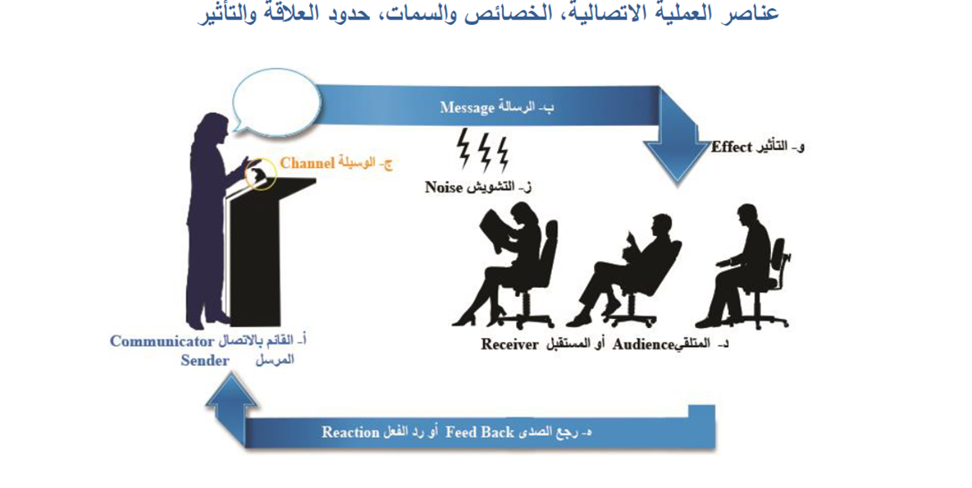
خامساً: عناصر العملية الاتصالية
Elements of the Communication Process .
تعتمد عملية الاتصال على مجموعة من العناصر المتصلة والمتداخلة والمتشابكة مع ظروف نفسية واجتماعية تؤثر فى النهاية على انتقال الأفكار والمعلومات بين الأفراد والجماعات.

Slide 22
المحاضرة الأولى
وعندما قدم لا زويل تعريفه لعملية الاتصال تحدث عن العناصر الخمسة التى يجب توفرها فى أي عملية اتصال سواء كانت بين الأفراد، أو بين فرد وآخرين فى مجال من مجالات الاتصال التى يتفاعل خلالها الأفراد لتحقيق أهداف معينة، وتتلخص العناصر الخمسة فى :
من ؟ who
ماذا يقول؟ Say what
بأي وسيلة In Which Channel
لمن؟ To Whom
وبأي تأثير With What Effect

Slide 23
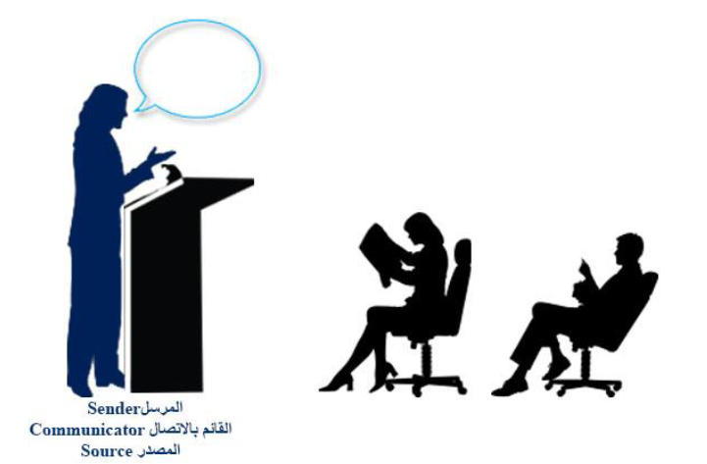
المحاضرة الأولى
1. من ؟ who المرسل Sender أو القائم بالاتصال Communicator
وهو الشخص الذى يبدأ عملية الاتصال بإرسال الفكرة أو الرأى، أو المعلومات من خلال الرسالة التى يقوم بإعدادها.
وقد يكون المرسل مصدر الفكرة أو الرأى أو المعلومات فيسمي المصدر أيضا Source وقد لا يكون مصدرها.
وقد يكون المرسل شخصاً يرسل إلى نفسه أو إلى صديقه، أو سياسياً يخطب فى جماهيريه، أو كاتباً صحفياً أو مذيعاً تليفزيونياً يرسل إلى الملايين.. كل واحد من هؤلاء مرسل مع الفرق أن الشخص عندما يتصل بصديقه يمثل نفسه، ولكن الكاتب أو المذيع الذى يتصل عبر مؤسسات إعلامية شديدة التعقيد لا يمكن فصله عن مكونات المؤسسة الضخمة التى يرسل من خلالها..

Slide 24
ويقدم بعض الباحثين عدة نصائح للمرسل القائم بالاتصال ليحقق نجاحاً فى العملية الاتصالية ومن أهمها:
أن يختار اللحظة المناسبة ليُعد رسالته الاتصالية، حيث يكون متحمساً لعمله ومتحفزاً لمعالجة إبداعية لما يقدمه.
أن تكون ألفاظه سلسلة سهلة رشيقة.
أن تكون المعاني قريبة معروفة من المتلقي مهما كان مستواه الثقافي أو المعرفي.
أن يستخدم لغة تناسب الموضوع والمتلقي.

Slide 25
المحاضرة الأولى
وبصفة عامة ينبغي للمرسل أن يمتلك عدة صفات من أهمها:
أن يكون واثقاً من نفسه عند إعداد وإرسال الرسالة الإعلامية.
أن يكون متخصصاً، وأن يمتلك المهارة والتدريب اللازميين
الصدق والأمانة والخبرة فيما يحرر أو يكتب.
المهارة اللغوية نطقاً وفهماً وكتابة
القدرة على استمالة الجمهور بعيداً عن الملل والتكرار.
القدرة على عرض الحجج والإقناع والتحليل.
التمكن من استخدام وسيلة الاتصال.

Slide 26
ويحدد العلماء عددا من مهارات الاتصال الفعال الخاصة بالمراسل والتى تتجلي أهمها فيما يلي:-
أبرز مهارات الكتابة.
أن تكون المادة المكتوبة محددة العنوان والموضوع والهدف.
أن يكون النص متوافقاً مع العنوان.
أن يراعي التسلسل المنطقي والمنهجي فى فقرات الكتابة.
أن تخلو المادة من الحشو.
أن يتم تعريف المصطلحات فى الهوامش أو فى فهرس مستقل

Slide 27
المحاضرة الأولى
2. أبرز مهارات المحادثة:
أن لايتحدث المرسل فى أي موضوع لا يتمكن منه
أن يتم التركيز على جوهر الموضوع، وعدم الانسياق إلى موضوعات جانبية
القدرة على النقاش والإقناع
الوضوح فى لفظ الكلمات، والتحدث بسرعة عادية لإتاحة الفرصة للاستماع.
مراعاة نبرة الصوت لتلائم الأفكار المطروحة.
احترام وجهات نظر الآخرين، حتى لو تعارضت مع رأي المرسل.
التركيز على الأفكار الجديدة دون القديمة..

Slide 28
المحاضرة الأولى
3. أبرز مهارات الإنصات:
عدم مقاطعة المتحدث إلا للضرورة أو لطرح سؤال يتعلق بمعلومة هامة جداً طرحها الضيف، لإتاحة الفرصة لمزيد من المعلومات أو الآراء.
الحرص على إبداء الجدية – غير المتصنعة- فى متابعة المتحدث.
- الاستماع بدقة واستيعاب الرسالة التى ينقلها الآخرون، والتفكير بطرح أسئلة استنباطية من أجوبة الآخرين.

Slide 29
4. مهارات أساسية للمرسل
اللطف والهدوء فى نقل الرسالة.
تصميم الرسالة بما يتناسب مع المتلقين.
التحقق من جدوى الاتصال من خلال تحديد هدف العملية الاتصالية، وتحديد أسلوب الطرح والمعالجة والتمكن من المعلومات.
الاهتمام بالمظهر الخارجي، الهندام والملابس.
الاهتمام باللغة غير اللفظية مثل تعبيرات الجسد، فقد توصلت نتائج إحدي الدراسات إلى أن تعبيرات الجسم تشكل 55% من المؤثرات على العملية الاتصالية، مقابل نبرة الصوت 38%، والكلمات 7%.

Slide 30
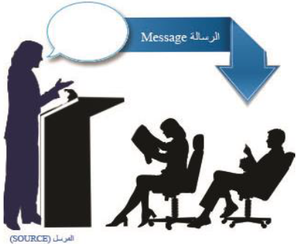
المحاضرة الأولى
2: الرسالة Message يقول ماذا Say What؟
وهى المعني أو الرمز أو الفكرة أو المحتوى الذى ينقله المرسل إلى المتلقي، وتتضمن المعاني، والأفكار والآراء التى تتفق بموضوعات معينة، يتم التعبير عنها رمزياً سواء باللغة المنطوقة أو غير المنطوقة ( المعلومات والكلمات والصور والموسيقى والرسوم والإيحاءات) ، والتى عبر عنها المرسل أو لم يعبر )فصمت الخطيب رسالة، وعدم كتابة الكاتب رسالة، وقطع الإرسال التليفزيونى فى موقف معين رسالة(، سواء كانت هادفة Purposive أو غير هادفة Non - purposive أى كل ما يراه الناس فى أشكال فنية مثل الفيلم أو المقال أو الحوار أو الأخبار أو الرسومات والإضاءات الظاهرة والكامنة فى الرسالة الإعلامية. ولا شك أن فاعلية الاتصال تتوقف على الفهم المشترك للموضوع واللغة التى يقدم بها.

Slide 31
المحاضرة الأولى
مكونات وعناصر الرسالة الاتصالية:
الرموز غير اللفظية : Non Verbal
وهى الرموز والإشارات والعلامات، كما أن الملابس والإكسسوارات تلعب دوراً فى إيصال رسائل معينة للمتلقي.
ب. الرموز اللفظية Verbal
وهي الكلام المقروء أو المكتوب أو المنطوق التى تعبر عن معلومات أو بيانات أو أراء أو عواطف أو مشاعر معينة.
ج. أسلوب طرح الرسالة:
تختلف الأساليب التى يطرح بها المرسل رسائله تبعاً للمتلقي أو طبيعة الموضوع، كما تختلف أساليب معالجة وطرح الرسائل فيما بين مرسل وآخر.

Slide 32
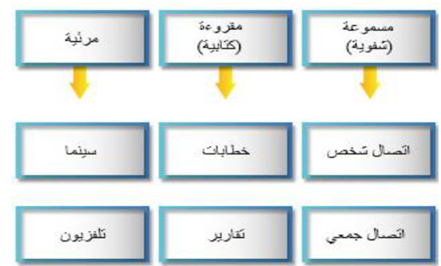
بأي وسيلة In Which Channel
هي الأداة التى تستخدم لنقل الرسالة من المرسل إلى المتلقي، وتختلف الوسيلة باختلاف نوع الاتصال، ففي الاتصال الشخصي يكون الاتصال مواجهى، أما فى الاتصال الجمعي مثل المحاضرة أو الخطبة أو العظة الدينية، أو المؤتمرات تستخدم وسائط معينة، وفى حال الاتصال الجماهيري تكون الوسيلة هي الصحف أو الراديو أو التليفزيون، أو الإنترنت.

Slide 33
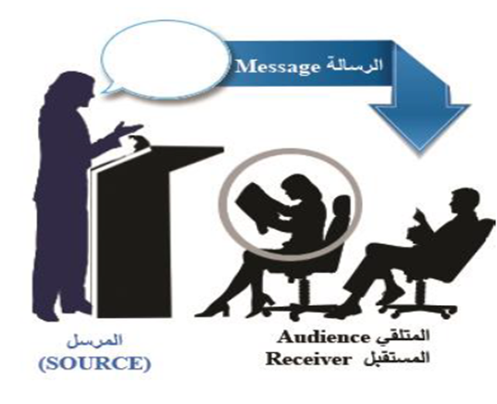
المحاضرة الأولى
4. لمن؟ To Whom المتلقي Audienceأو المستقبل Receiver
هو الفرد الذى توجه له الرسالة الاتصالية ويستقبلها من خلال واحد أو أكثر من حواسه المختلفة ( السمع، البصر، الشم، الذوق، اللمس)، ثم يقوم بتفسير الرموز ويحاول فهم وإدارك معانيها.
وقد نظر علماء الاجتماع للجمهور المتلقي فى العقود الأولي من القرن العشرين على أنه مجرد حشد منعزل Mass وقد انعكس هذا المنظور الاجتماعى على التسميات التى تعتبر الجمهور طرفاً فى تركيبها مثل المجتمع الجماهيري Mass Society الذى يجمع أنماط متعددة من الأصول والثقافات، وكذلك الإنتاج الجماهيري Mass Production الذى يوزع على كل الأفراد المتباينين فى سماتهم أو خصائصهم دون النظر إلى التفاعل والمشاركة فيما بينهم.

Slide 34
تصنيفات جمهور وسائل الاتصال ( المتلقين)
لا شك أن المتلقي يعتبر من أهم عناصر العملية الاتصالية إن لم يكن أهمها، فلا عملية اتصالية بدون متلقي، والاتصال يبدأ من معرفة المستقبل أو المتلقي الذى يتعامل معه المرسل القائم بالاتصال، أولا معرفة خصوصيته السكانية الديموغرافية، ومن ثم خصوصيته الثقافية والمعرفية، واتجاهاته، ورغباته، وحاجاته وانفعالاته.
يري بعض الباحثين إمكانية تقسيم جمهور المتلقين إلى نوعين رئيسين:
جمهور المتلقين العام: The General Audience
وهو الذى نعنيه بمفهوم الحشد الذى يعرض نفسه لوسائل الإعلام تلقائياً وفردياً، وبطريقة شخصية، ورد الفعل عند عضو هذا الجمهور يكون مستقلاً، لاستقلال تعرضه واستجابته، ولعدم وجود اهتمامات مشتركة بين أفراده.
ب. جمهور المتلقين الخاص: The Specialized Audience
وهو النمط الذى يجمع بين أفراده بعض من الاهتمامات، أو الحاجات، أو الاتجاهات المشتركة التى تميز عضويتهم فى هذا الجمهور مثل الأفراد المشتركين فى صحيفة ما. وهناك كيل كبير لتصنيف الجمهور فى إطار التخصص، حسب اهتماماته واتجاهاته واحتياجاته.

Slide 35
المحاضرة الأولى
وهناك تصنيف آخر للجمهور المتلقي اقترحه ميلر:
الجمهور الأمي: Illiterates وهو الجمهور الذى يقرأ ويكتب ولكنه لايميل إلى فعل ذلك وهو جمهور يميل إلى مشاهدة التليفزيون، والاستماع للراديو، ويرتاد السينما، ويكون ولاء هذا الجمهور ذاتياً لوسائل الإعلام، فيبحث عن الترفيه ويكتفي بقراءة عناوين الصحف، وهذا النمط من المتلقين كسول، يبحث عن الإثارة لا يجهد نفسه بالتفكير، وليس لديه دوافع للمشاركة وإبداء الرأي.
الجمهور النفعي: العملي Practical Utilitarian
وهو جمهور مشارك، يتعرض لوسائل الإعلام، يرغب فى الارتفاع بمستواه، يهتم بالمعرفة التى تساعد على التميز والتقدم. وهذا الجمهور يشبه الجمهور الأمي فى أنه لايميل إلى التفكير، ويظهر اهتمامه بالآراء والأفكار كمظهر فقط، لأنه يعتقد أن ذلك ينفعه فى الأمد الطويل لأسباب نفعية بحتة
ج. المفكرون Intellectuals
وهو الجمهور المتلقي الأقل عدداً ونسبة، ويتكون ممن يهتمون بالآراء ووجهات النظر، والمفاهيم، والأحداث الفنية والجمالية، وهذا النوع من الجمهور ليس معارضاً للحياة الاجتماعية، كما أنه ليس متحمساً لها، وهو ضد مفهوم الجمهور العام، يعتبر نفسه من الصفوة، نجده أقل اهتماماً بوسائل الإعلام، فالإعلام من وجهة نظره يستهدف السطحيين بسبب انخفاض مستواه، ويعطي للجماهير ما تريده بغض النظر عما تحتاجه.

Slide 36
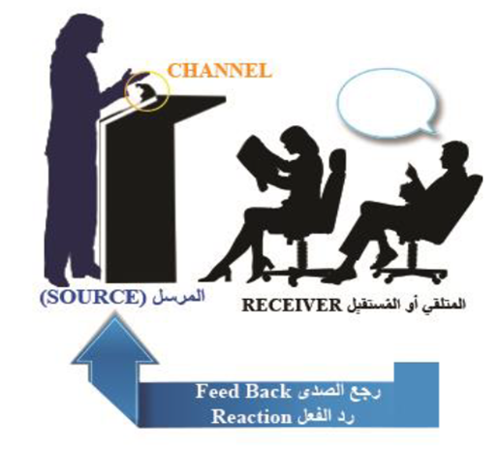
5.رجع الصدي Feed Back أو رد الفعل Reaction
رجع الصدي هو إعادة إرسال الرسالة من المتلقي المستقبل إلى المرسل القائم بالاتصال، ورجع الصدي هو العنصر الهام الذى يحثث دائرية الاتصال، حيث يصبح المتلقي مرسلاً ولذلك يسميه البعض التغذية المرتدة وهناك نوعان من الاستجابة أو رد الفعل للرسالة:
الاستجابة العلنية: التى يمكن ملاحظتها واكتشافها.
الاستجابة المستترة: وهى استجابة خاصة يصعب ملاحظتها واكتشافها بسهولة.

Slide 37
المحاضرة الأولى
6. وبأي تأثير With What Effect
يقصد بتأثير عملية الاتصال حدوث الاستجابة Response المستهدفة من هذه العملية، والتى تتفق مع هدف الاتصال المتوقع.
ويجب التفريق بين التأثير ورجع الصدي، فالتأثير يتمثل فى النتائج المترتبة على الاتصال، وهل أدي إلى تحقيق الهدف منه أم لا ... ويمكن حصر التأثيرات التى تحدثها الرسالة الإتصالية فى ثلاثة مجالات:
التأثير فى معلومات ومعارف المتلقي.
التأثير فى اتجاهات ومواقف المتلقي، أما تثبيتاً وتعزيزاً لها، أو تغييرها إلى الاتجاه الآخر.
التأثير فى السلوك.
ولا يشترط أن يحدث التأثير بشكل فوري، بل قد يكون محصلة عملية ونفسية واجتماعية عديدة يختلف تأثيرها من فرد إلى آخر، أو من جماعة إلى أخري، مما يؤدي لحدوث الأثر بدرجات متفاوته بين الأفراد المتلقين.

Slide 38
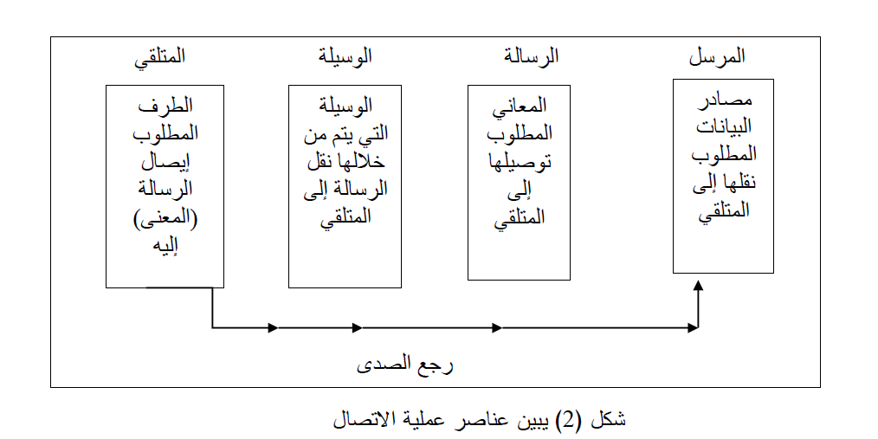
المحاضرة الأولى

Slide 39
المحاضرة الأولى
7. التشويش Noise
وهو عنصر يعد من معوقات العملية الاتصالية إن توفر، وهو يعني بشكل عام عدم وضوح الرسالة الاتصالية، وعدم القدرة على تفسيرها لأسباب قد تتعلق بالمرسل أو الرسالة أو المتلقي نفسه.
عموماً يمكن اعتبار التشويش هو عدم إدارك المتلقي للرسالة بالمعني نفسه الذى يُعنيه ويقصده المرسل القائم بالاتصال.

Slide 40
المحاضرة الأولى
سادساً: شروط كفاءة العملية الاتصالية، وأهم معوقاتها.
: شروط كفاءة العملية الاتصالية. Effective Communication process
تعتبر كفاءة العملية الاتصالية من أكثر الأمور التى شغلت الباحثين والعلماء فى مجال علم الاتصال، والحقيقة أنه توجد عدة شروط لكفاءة العملية الاتصالية ومن أهم هذه الشروط مايلي:-
1. وجود مرسل ومستقبل: يجب أن يكون هناك شخص يقوم بإرسال الرسالة وآخر يستقبلها.
2. الفهم المتبادل: يجب أن يتم فهم الرسالة بشكل صحيح من قبل المستقبل، وأن يكون هناك تفاعل وتبادل للمعلومات بين المرسل والمستقبل.
3. الوضوح والدقة: يجب أن تكون الرسالة واضحة ودقيقة، حتي يتم فهما بشكل صحيح ويتم تجنب أي سوء فهم أو تفسير خاطئ.
4. الصدق والمصداقية: يجب أن يكون المرسل صادقاً فيما يقول، وأن يستخدم كلمات تُعبر عن الحقيقة والواقعية.
5. الاحترام والتواضع: يجب أن يكون المرسل والمستقبل محترمين لبعضهما البعض، وأن يتم التعامل بتواضع واحترام.

Slide 41
المحاضرة الأولى
6. 6. الوقت والمكان المناسبين: يجب أن يتم إجراء الاتصال فى الوقت والمكان المناسبين، وأن يتم اختيار الوسيلة الأنسب للاتصال بناء على نوع المعلومات المراد تبادلها وطبيعة العلاقة بين المرسل والمستقبل.
7. الاهتمام والتركيز: يجب أن يكون المرسل والمستقبل لديهم اهتمام وتركيز خاص بالرسالة المارد تبادلها، وأن يتم إزالة أى عوامل تشتت الانتباه مثل الضوضاء أو التشويش.
8. المرونة والتكيف: يجب أن يكون المرسل والمستقبل قادرين على التكيف مع أي تغييرات فى الوضع، وأن يتم التعامل بمرونة واستجابة لأى تحديات قد تظهر خلال الاتصال.
9. الإيجايبة والتفاؤل: يجب أن يكون المرسل والمستقبل إيجايبين ومتفائلين، وأن يتم التعامل بنية حسنة وتفاؤل لتحقيق أفضل النتائج.
10. الاستماع الفعال: يجب أن يكون المستقبل قادرا على الاستماع الفعال للرسالة، وأن يتم إظهار الاهتمام بما يقوله المرسل، والتأكد من فهم الرسالة بشكل صحيح، والتعامل معها بشكل مناسب، كما يجب على المرسل أن يتأكد من أن المستقبل يستطيع الاستماع الفعال للرسالة وفهمها بشكل صحيح.

Slide 42
المحاضرة الأولى
معوقات العملية الاتصالية: Obstacles to The Communication Process
هناك معوقات أو مجموعة من العوامل التى تعمل كمعوقات للاتصال، وتؤدي المعوقات إلى التشويش على عملية الاتصال، ويتم هذا التشويش فى أي خطوة من خطوات الاتصال (عناصر الاتصال) السابق الإشارة إليها. ولهذا فإننا سنقوم بتقسيم معوقات الاتصال إلى معوقات فى المرسل، ومعوقات فى الرسالة، ومعوقات فى بيئة الاتصال، ومعوقات فى وسيلة الاتصال، ومعوقات فى المستقبل، وذلك على النحو التالي:-
معوقات فى المرسل: هناك مجموعة من الأخطاء التى يقع فيها المرسل عند اتصاله بالآخرين، وهذه الأخطاء تنحصر فى عدم التبصير بالعوامل الفردية أو النفسية التى يمتلكها ومن هذه العوامل الدافع – الخبرة- التعليم- الفهم والإدارك- والشخصية والعمليات الوجدانية والعقلية ويمكن أن نوضحها فى :
يخطئ المرسل عندما يعتقد أن دوافعه لا تؤثر فى طبيعة وحجم المعلومات.
يخطئ المرسل عندما يعتقد أن سلوكه فى كامل التعقل والموضوعية.
يخطئ المرسل عندما يعتقد أنه يتصرف فقط لمصلحة العمل وليس لمصلحته.
يخطئ عندما يتحيز لطبيعة الأمور والأحداث أما حسنة أو سيئة بيضاء أو سوداء.

Slide 43
المحاضرة الأولى
2. معوقات فى الرسالة : تتعرض المعلومات أثناء وضعها فى رسالة لبعض المؤثرات التى تغير من أو تسئ إلى طبيعة وشكل وحجم ومعني المعلومات والأفكار، وأن الخطأ فى الرسالة يحدث عند القيام بالصياغة أو توفير المعلومات وتحويلها إلى كلمات وأرقام وجمل وأهم هذه الأخطاء:
يخطئ مرسل الرسالة عندما لا يدرك أو لايفهم معني المعلومات التى لديه.
يخطئ أيضا عندما لا ينتقي الكلمات السهلة.
يخطئ عندما يتعالي باللغة عن الجمهور.
يخطئ عندما لا يتكلم باللغة والمصطلحات التى يفهمها الجمهور
يخطئ عندما يأتي بحركات وتعبيرات جسدية قد تُعزز المعاني التى لديه.

Slide 44
المحاضرة الأولى
3. معوقات فى بيئة الاتصال: هناك أيضا مجموعة من المعوقات المتعلقة ببيئة الاتصال، وتكون من أطراف عديدة ولابد من الأخذ بعناصر البيئة التى يعمل فيها القائم بالاتصال وأهم هذه المعوقات هي :
أحد أطراف الاتصال أو كلاهما لا يفهم الهدف أو الأهداف المشتركة بينهم.
أحد أطراف الاتصال تتعارض أهدافه مع أهداف المنظمة.
أحد طرفي الاتصال لايفهم وظيفة الطرف الآخر
عدم قيام بيئة الاتصال بالابتكار والإبداع.

Slide 45
المحاضرة الأولى
4. معوقات فى وسيلة الاتصال: عدم مناسبة وسيلة الاتصال لمحتوى الرسالة ولطبيعة الشخص المرسل إليه تتسبب فى كثير من الأحيان فى فشل الإتصال، وعليه يجب أن يقوم المرسل أو القائم بالاتصال بإنتقاء وسيلة الاتصال الشفوية أو المكتوبة المناسبة، وذلك حتي يزيد من فاعلية الاتصال:
يخطئ المرسل عندما يختار وسيلة الاتصال التى لاتتناسب مع الموضوع محل الاتصال.
يخطئ عندما يختار وسيلة الاتصال التى لاتتناسب مع الوقت المتاح للاتصال.
عدم معرفة القائم بالاتصال بالإجراءات الرسمية فى استخدام وسيلة الاتصال.
- يخطئ القائم بالاتصال عندما يوازي بين الرسائل المكتوبة والشفوية..

Slide 46
المحاضرة الأولى
5. أخطاء المستقبل: معوقات العملية الاتصالية لاتقتصر فقط على القائم بالاتصال، واختيار نوع الوسيلة المناسبة، أو نمط الرسالة الموجهة للمتلقي، بل قد تطول أيضا معوقات العملية الاتصالية شخص المتلقي نفسه، وذلك عندما لايراعي الجوانب التالية:
عدم الانصات الجيد.
وضع افتراضات مسبقة على المرسل للرسالة.
التسرع فى اشتقاق النتائج.
تنقية المعلومات التى تصله حسب ارادته، فينتقي منها ما يريد ويتجاهل منها مالايريد.
أخطاء فى الرد على الرسالة.
عدم الأخذ بنظر الاعتبار الوسائل غير اللفظية أو التلمحيات التى تعطي مؤشرات عن وصول الرسالة من عدمها.
تركيز المرسل على الأهداف التى يسعي لإشباعها دون اهتمام بحاجات ودوافع المستقبل.

Slide 47
المحاضرة الأولى
الخلاصة.
يعيش العالم الذى نحيا فيه على الاتصال، وهو العملية التى يقوم بها شخص ما في ظرف ما، بهدف نقل رسالة معينة، تحمل فى طياتها معلومات أو آراء أو اتجاهات أو مشاعر إلى الآخرين، لهدف ما عن طريق رموز.
وقد مر الاتصال الإنساني بعدة خطوات بدأت بمرحلة الإشارات، تبعها مرحلة ظهور التخاطب باللغة، والكتابة والطباعة، ومرحلة الإعلام، وأخيرا مرحلة الاتصالات الحديثة.
أما وظائف الاتصال فهي الإخبار، التعليم، نقل تراث المجتمع، الرقابة، الترفيه، الإعلان، والترويج، تكوين الاتجاهات.
وقد تعددت تقسيمات الاتصال وأنواعه لعدة معايير حسب المشاركين به ( اتصال ذاتي، شخصي، جمعي، جماهيري)، وحسب نمط الاتصال (لفظي، غير لفظي)، وحسب درجة الرسمية ( رسمي، غير رسمي)، وحسب جهة الاتصال ( أفقي، نازل، صاعد، نازل صاعد)، كما استعرضنا مكونات العملية الاتصالية والتى تتكون من عدة عناصر أهمها( المرسل، الرسالة، الوسيلة، المتلقي، رجع الصدي، التأثير، التشويش). وأخيراً استعرضنا سوياً أهم شروط كفاءة العملية الاتصالية، وأبررز معوقاتها.

Slide 48
المحاضرة الأولى
قائمة المصادر والمراجع:
1. كمال الحاج، نظريات الإعلام والاتصال، الجامعة الافتراضية السورية، 2020.
2. هشام رشدى خير الله، محاضرات فى نظريات الإعلام، جامعة المنوفية، كلية التربية النوعية، قسم العلوم الاجتماعية والإعلام، 2020.
3. مارك بالنافز، ستيفاني هيميلرمك، بريان شوسميث، (ترجمة: عاطف حطيبه)، نظريات ومناهج الإعلام، القاهرة، دار النشر للجامعات، 2017.
4. عبد الرازق الدليمي، نظريات الاتصال فى القرن الحادى والعشرين، عمان، دار اليازوي العلمية للنشر والتوزيع، 2016
5. محمد على أبو العلا، نظريات الاتصال المعاصرة فى ضوء تكنولوجيا الاتصال والعولمة، دار العلم والإيمان للنشر والتوزيع، 2013.
6. حسن عماد مكاوي، عاطف عدلي العبد، نظريات الإعلام، جامعة القاهرة، مركز دراسات الرأى العام، 2007.
7. محمد عبد الحميد، نظريات الإعلام واتجاهات التأثير، عالم الكتب، ط3، 2004.
8. عاطف عدلي العبد، نظريات الإعلام والرأى العام: الأُسس العلمية والتطبيقات العربية، دار الفكر العربي، 2002
9. ملفين ل.ديفلير، ساندرا بول – روكيتش، (ترجمة كمال عبد الرؤوف)، نظريات وسائل الإعلام، الدار الدولية للنشر والتوزيع، 1993.

Slide 49


لمزيد من الاستفسارات، يمكنكم التواصل معي عبر البريد الإلكتروني التالي:
Shereen.farouk@esu.ac.ae
Thank You

